Slide 1
Мероприятие с инспектором ГИБДД
муниципальное автономное дошкольное образовательное
учреждение детский сад № 29 «Ёлочка»
Воспитатель : Сабитова В.Т.

Slide 2
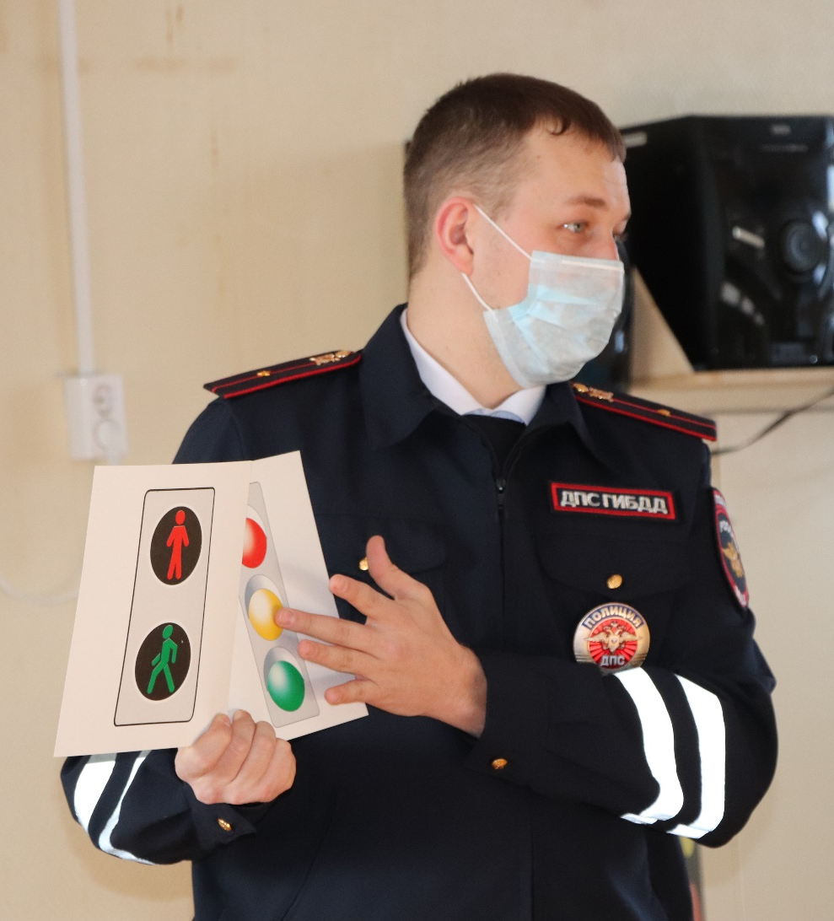
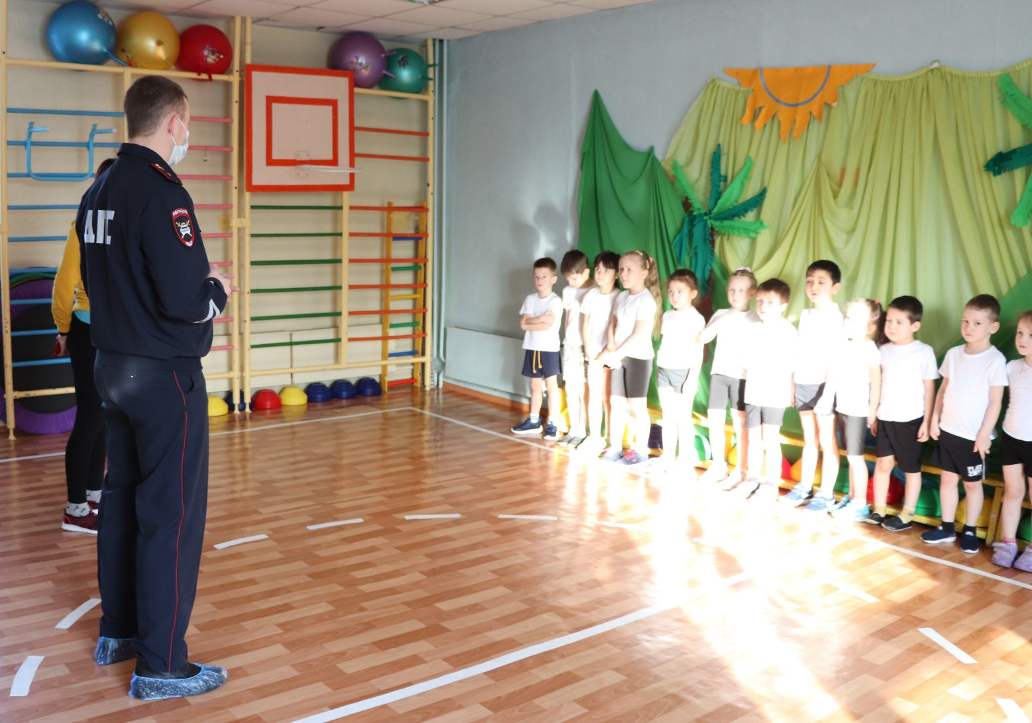

Slide 3
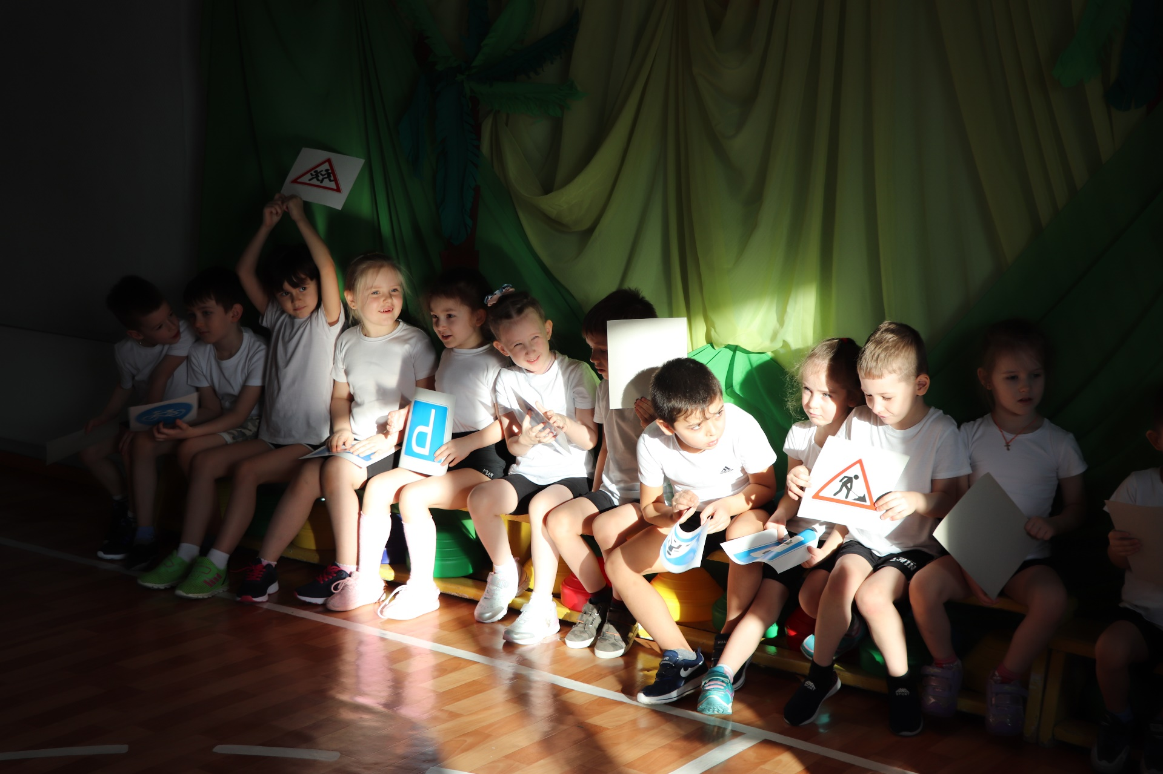

Slide 4
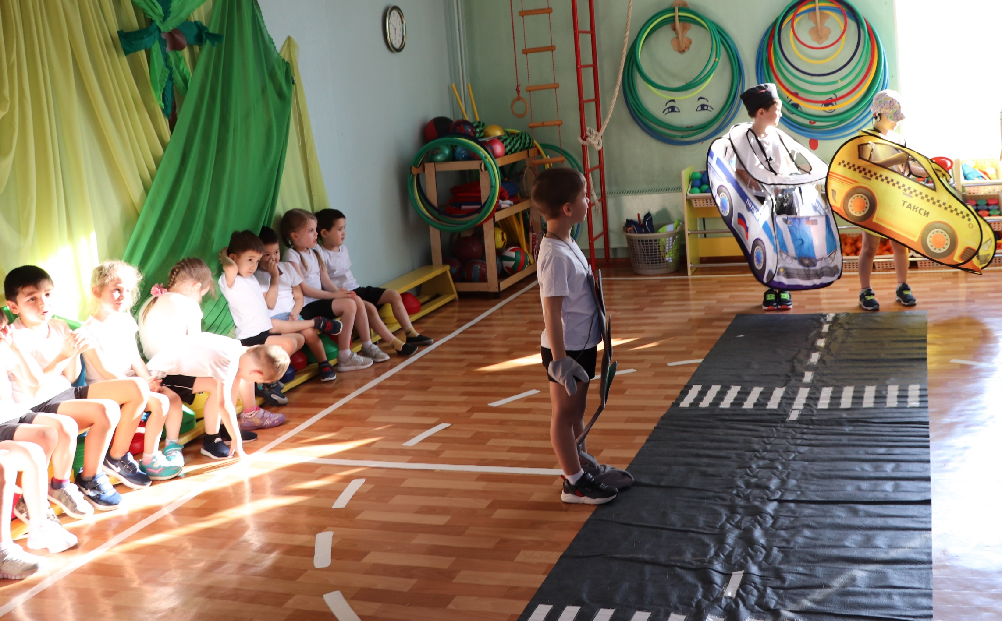

Slide 5
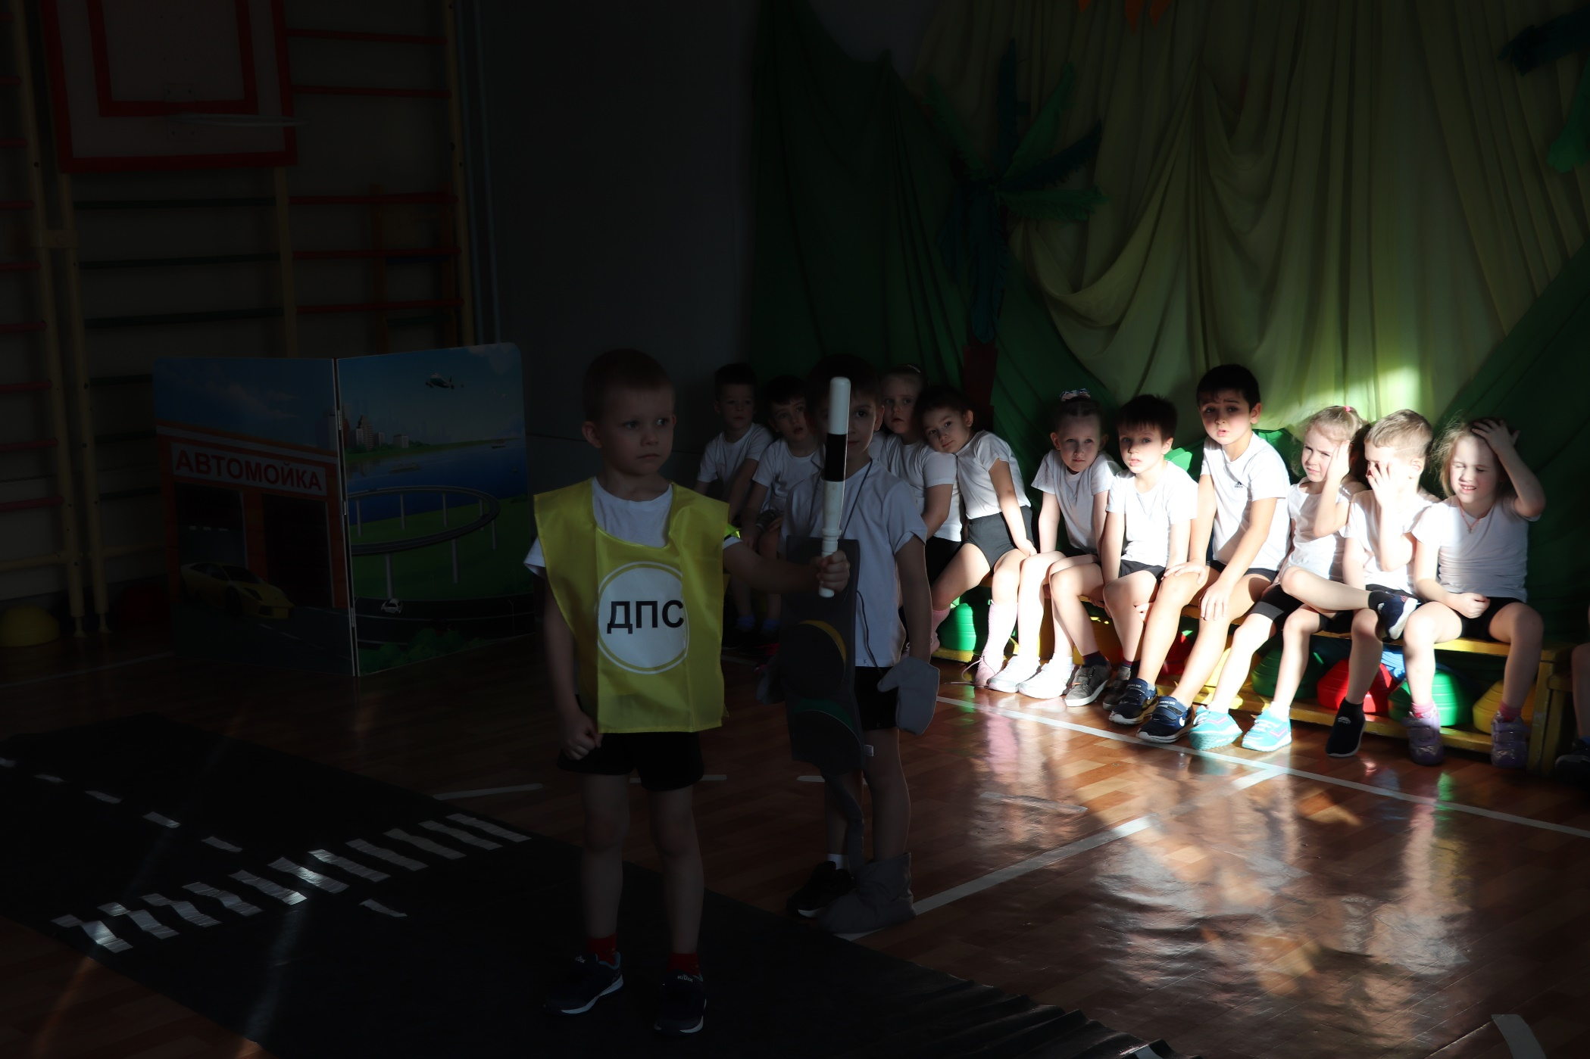

Slide 6
